Slide 1
Живут волшебники на свете

Slide 2
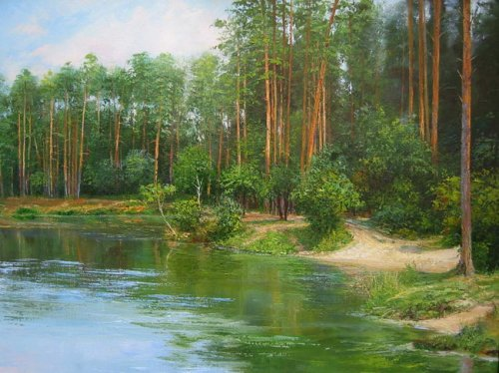
Э .Григ «Утро»
Солнышко всходит,
И небо светлеет
Природа проснулась
И утро пришло

Slide 3
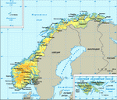
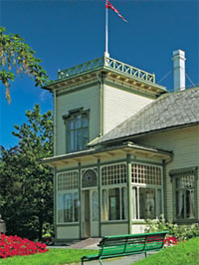
Эдвард Григ 1845-1907

Slide 4
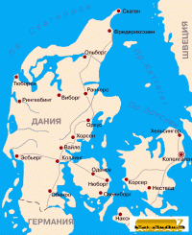
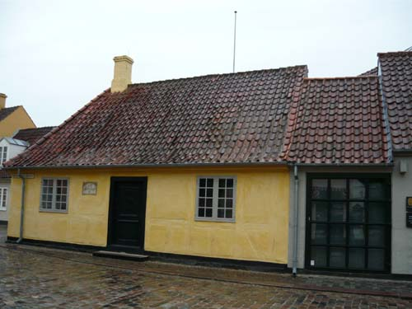
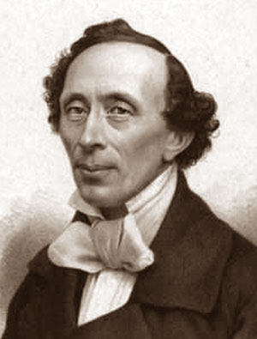
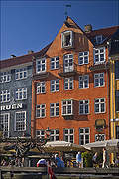
Ганс Христиан Андерсен

Slide 5
Сердце поэта музыка Э.Грига слова Г.Х.Андерсена
Гордая мысль моя мощной скалой
К синему небу стремиться,
В сердце ж поэта волна за волной,
Словно как в море,клубится!
Образ твой к небу подъемлет скала
Там он царит на просторе!
Ты же сама свой приют обрела
В сердце глубоком, как море!

Slide 6
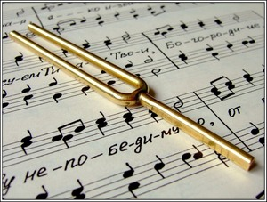
Г.Х.Андерсен Мелодии сердца
I
Тёмно-карих очей взгляд мне в душу запал,
Он умом и спокойствием детским сиял;
В нём зажглась для меня новой жизни звезда,
Не забыть мне её никогда. никогда.
II
Тебе непонятны ни волн рокотанье,
Ни звучных аккордов, ни песен рыданье,
Ни запах душистых весенних цветов.
Ни пламя сверкающих в небе миров,
Ни пение пташек,встречающих лето,
Так где же понять тебе душу поэта?
III
Увял букет, тобой мне данный
Но верю, вновь – благоуханный
Воскреснет в песнях он моих.
Узнай и встреть приветом их!

Slide 7
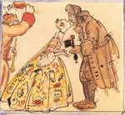
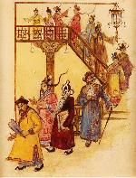
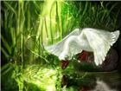
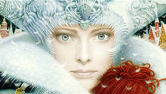
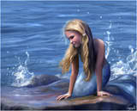
Картинная галерея сказочного кроссворда

Slide 8
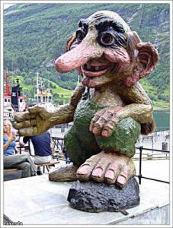
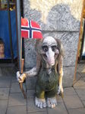
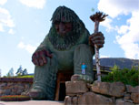
Т
Р
О
Л
Л
И

Slide 9
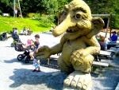
Песенка про троллей слова. Из норвежской поэзии музыка. Гр. Гладкова - Юдина
Жили- были трое троллей
На вершинах дальних гор.
Жили тролли не скучали.
Хоть молчали с давних пор.
Как-то раз – никто не знает
От каких таких причин,-
В той стране раздался грохот.
- Что за шум? – спросил один. Н о затих ужасный грохот,
И опять настал покой.
Двести лет прошло в молчанье…
- Это мышь! – сказал другой.
А когда ещё столетье
Протекло над краем снов,
Третий тролль сказал :
-Прощайте, ненавижу болтунов!

Slide 10
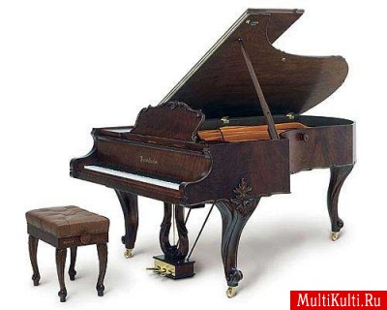
Э.Григ
«Поэтические картины»
Соч.3
1863г.
Фортепианные миниатюры
МИНИАТЮРА –
НЕБОЛЬШОЕ ПРОИЗВЕДЕНИЕ ИСКУССТВА

Slide 11
синквейны
1.Название миниатюры
( одним словом)
2.Какая музыка?
( двумя словами)
3.Характерные действия музыки.
(тремя словами)
4.Ваше отношение к произведению?
( одним предложением)
5 .С чем её можно сравнить?
( одним словом)

Slide 12
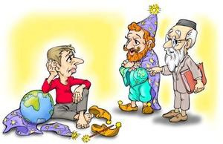
Живут волшебники на свете слова М Пляцковского музыка Б.Савельева.
Живут волшебники на свете,
Они проносят радость нам.
Их в гости ждут с восторгом дети
и знают всех по именам Припев: И где-то рядом сказки бродят,
Когда звучат их голоса.
Волшебники приходят,
Приходят и уходят,
Но остаются чудеса.
Живут волшебники земные,
Тепло своих сердец даря.
У них улыбки озорные,
И люди любят их не зря. Припев.
Живут волшебники- и верят,
Что детство праздник без конца.
Что правде все открыты двери
И все распахнуты сердца. Припев.

Slide 14
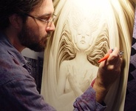
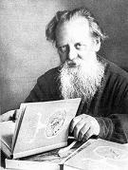
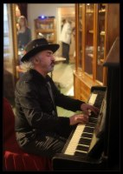
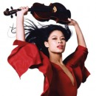
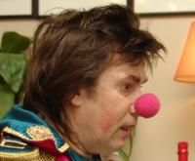
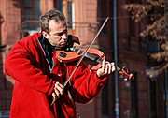
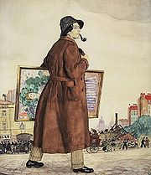
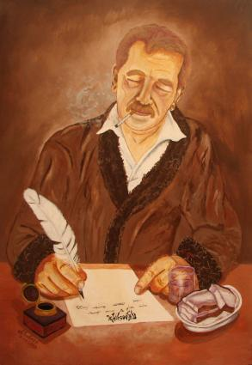
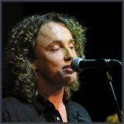
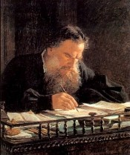
Волшебная сила искусства

